Slide 1



Software PHP
B3
Framework Symfony 3
PARTIE 2 – Les bases de Symfony
Version 1.32

Slide 2

Crédits et références bibliographiques
Site web de Symfony
Site web de Sensiolabs
Livre de référence : Développez votre site web avec le framework Symfony3

Slide 3
Plan
PARTIE 2 – Les bases de Symfony
Un premier exemple : Hello World
Le routeur
Le contrôleur
Le moteur de templates Twig
Les services

Slide 4
PARTIE 2 – Les bases de Symfony

Slide 5
Un premier exemple : Hello World

Slide 6
Hello World
L'objectif est de créer un premier exemple sur l'URL : http://localhost/Symfony/web/app_dev.php/hello-world
C’est-à-dire ajouter une nouvelle route à notre bundle OCPlatformBundle

Slide 7
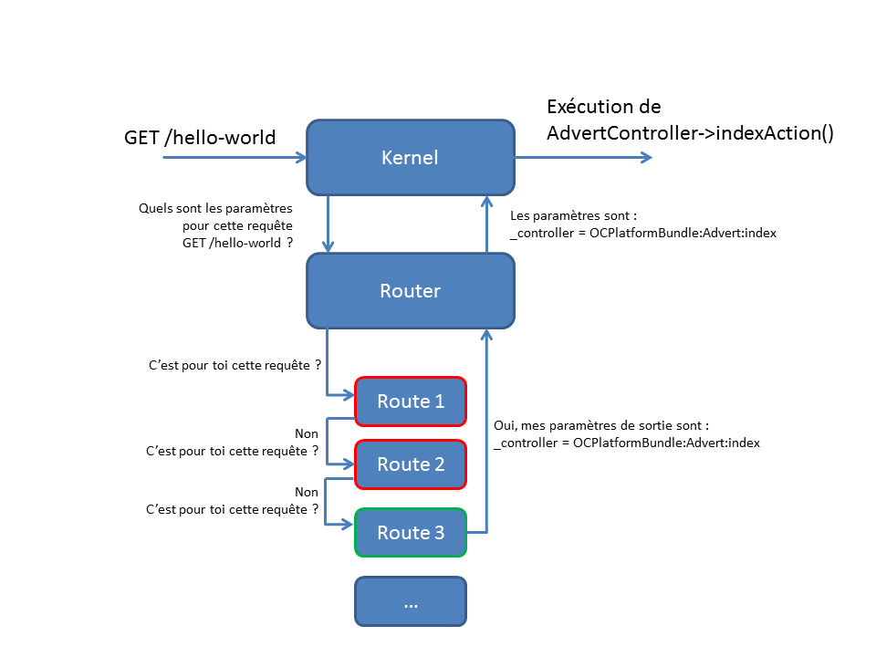
Routes
L'objectif du routeur est de faire la correspondance entre une URL et des paramètres, c’est-à-dire d’identifier la route :
Par exemple, nous pourrions avoir une route qui dit que lorsque l'URL appelée est /hello-world, le contrôleur à exécuter est Advert
Requête GET

Slide 8
Fichier des routes
Les routes se définissent dans un simple fichier texte, que Symfony a déjà généré automatiquement pour notre bundle :
src/OC/PlatformBundle/Resources/config/routing.yml
Ouvrez le fichier, et ajoutez cette route à la suite de celle qui existe déjà :
hello_the_world:
path: /hello-world
defaults: { _controller: OCPlatformBundle:Advert:index }
Nom de la route
URL
Bundle
Contrôleur
Action (i.e la méthode)
Notez que l'indentation se fait avec 4 espaces par niveau, et non avec des tabulations
Paramètres
Fichier contrôleur associé :
src/OC/PlatformBundle/Controller/AdvertController.php

Slide 9
Fichier des routes
On a vu également que le fichier de routes du bundle est fourni au routeur grâce au fichier app/config/routing.yml
oc_platform:
resource: "@OCPlatformBundle/Resources/config/routing.yml"
prefix: /
app:
resource: "@AppBundle/Controller/"
type: annotation

Slide 10
Création du contrôleur
Dans un bundle, les contrôleurs se trouvent dans le répertoire Controller
Le nom des fichiers des contrôleurs doit respecter une convention très simple : il doit commencer par le nom du contrôleur (ici Advert), suivi du suffixe Controller
On va donc créer le fichier :
src/OC/PlatformBundle/Controller/AdvertController.php
Autre convention : Lorsque, dans la route, on parle de l'action index, dans le contrôleur on devra définir la méthode indexAction()– Cette convention permet de distinguer les méthodes qui vont être appelées par le noyau (les xxxAction() )

Slide 11
Création du contrôleur
<?php
// src/OC/PlatformBundle/Controller/AdvertController.php
// On se place dans l'espace de nom du contrôleur
namespace OC\PlatformBundle\Controller;
// On utilise la classe Response
use Symfony\Component\HttpFoundation\Response;
// La classe porte le nom du fichier pour l'autoload
class AdvertController
{
// Ne pas oublier de de mettre le suffixe Action derrière
// le nom de la méthode
public function indexAction()
{
//L'argument de l'objet Response est le contenu de la page
// que vous envoyez au visiteur
return new Response("Notre propre Hello World !");
}
}

Slide 12
Test du contrôleur
On peut tester le contrôleur :
http://localhost/Symfony/web/app_dev.php/hello-world
Nous avons écrit le contenu de la page dans le contrôleur : ceci ne respecte pas l'architecture MVC : il faut donc utiliser une vue.
Pour la vue, on va utiliser le moteur de templates TWIG qui permet de créer un modèle de page HTML sans utiliser PHP

Slide 13
Création du fichier template
Le répertoire des templates (ou vues) d'un bundle est le dossier Resources/views
Créez un répertoire Advert et ajoutez-y le fichier template index.html.twig (et encodez le en UTF-8)
{# src/OC/PlatformBundle/Resources/views/Advert/index.html.twig #}
<!DOCTYPE html>
<html>
<head>
<title>Bienvenue sur ma première page avec Symfony !</title>
</head>
<body>
<h1>Hello World !</h1>
<p>
Le Hello World est un grand classique en programmation.
Il signifie énormément, car cela veut dire que vous avez
réussi à exécuter le programme pour accomplir une tâche simple :
afficher ce hello world !
</p>
</body>
</html>

Slide 14
Utilisation du fichier template
On modifie le contrôleur afin qu'il utilise le template
<?php
// src/OC/PlatformBundle/Controller/AdvertController.php
namespace OC\PlatformBundle\Controller;
// On utilise les classes Response et Controller
use Symfony\Bundle\FrameworkBundle\Controller\Controller;
use Symfony\Component\HttpFoundation\Response;
class AdvertController extends Controller
{
public function indexAction()
{
$content = $this->get('templating')->render('OCPlatformBundle:Advert:index.html.twig');
return new Response($content);
}
}
Va permettre d’utiliser la classe Controller de Symfony
Pour accéder aux méthodes de gestion des templates, nous devons faire hériter notre contrôleur du contrôleur de base de Symfony
Méthode pour récupérer le contenu d'un template.
A noter : templating est un service Symfony

Slide 15
Test du fichier template
On teste :
http://localhost/Symfony/web/app_dev.php/hello-world

Slide 16
Un peu de nettoyage
Avec tous les éléments générés par Symfony lors de la création du bundle, il y a un peu de nettoyage à faire. On peut supprimer dans notre bundle :
Le contrôleur Controller/DefaultController.php
Le répertoire de vues Resources/views/Default
La route oc_platform_homepage dans Resources/config/routing.yml
Supprimez également tout ce qui concerne le bundle AppBundle, un bundle de démonstration intégré dans la distribution standard de Symfony et dont nous ne nous servirons pas :
Le répertoire src/AppBundle
La ligne du fichier app/AppKernel.php, celle qui active le bundle :
new AppBundle\AppBundle()
Les lignes des fichiers app/config/routing.yml , app/config/services.yml et composer.json faisant référence au bundle AppBundle
Videz le cache Symfony : php bin/console cache:clear

Slide 17
Exercice
Ajoutez une url /byebye-world en utilisant le même contrôleur (définissez : route, action et template)
http://localhost/Symfony/web/app_dev.php/byebye-world

Slide 18
A retenir
Le rôle du routeur est de déterminer la route à utiliser pour la requête courante
Le rôle d'une route est d'associer une URL à une action du contrôleur
Le rôle du contrôleur est de retourner au noyau un objet Response, qui contient la réponse HTTP à envoyer à l'internaute (page HTML ou redirection)
Le rôle des vues est de mettre en forme les données que le contrôleur lui donne, afin de construire une page HTML, un flux RSS, un e-mail, etc

Slide 19
Le routeur

Slide 20
Rôle et fonctionnement du routeur
On a vu précédemment que le rôle du routeur est, à partir d'une URL, de déterminer quel contrôleur appeler et avec quels arguments
On a vu également que le routeur utilise le fichier, généralement situé dans votreBundle/Resources/config/routing.yml contenant la définition des routes
Chaque route fait la correspondance entre une URL et un jeu de paramètres. Le paramètre _controller fait référence au contrôleur à exécuter
Dans le cas où le routeur ne trouve aucune route, le noyau de Symfony déclenche une erreur 404

Slide 21
Les routes de base
On a vu que l'on peut créer une route en donnant le path (URL) ainsi que le nom du contrôleur à appeler
On peut aussi donner des paramètres
Grâce au paramètre {id} dans le path de notre route, toutes les URL du type /platform/advert/* seront gérées par cette route (A noter : l'URL /platform/advert ne sera pas interceptée, car le paramètre {id} n'est pas renseigné : on aura une erreur)
oc_platform_home:
path: /platform
defaults:
_controller: OCPlatformBundle:Advert:index
oc_platform_view:
path: /platform/advert/{id}
defaults:
_controller: OCPlatformBundle:Advert:view

Slide 22
Exemple de fichiers de routes
Pour trouver la bonne route, le routeur va les parcourir une par une, dans l'ordre du fichier, et s'arrêter à la première route qui fonctionne
3 blocs: chacun correspond à une route
# src/OC/PlatformBundle/Resources/config/routing.yml
oc_platform_home:
path: /platform
defaults:
_controller: OCPlatformBundle:Advert:index
oc_platform_view:
path: /platform/advert/{id}
defaults:
_controller: OCPlatformBundle:Advert:view
oc_platform_add:
path: /platform/add
defaults:
_controller: OCPlatformBundle:Advert:add

Slide 23
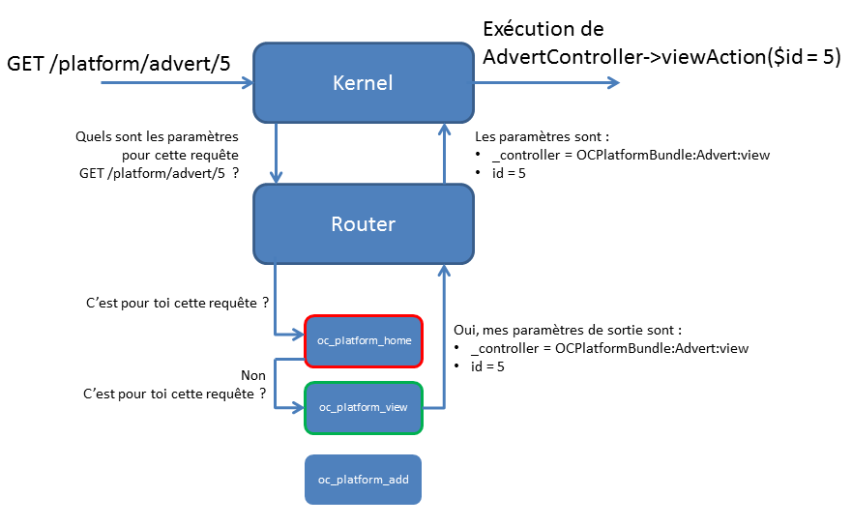
Parcours d'une requête dans le routeur
Par exemple une requête /platform/advert/5 :
oc_platform_view:
path: /platform/advert/{id}
defaults:
_controller: OCPlatformBundle:Advert:view

Slide 24
Profiler
En cliquant dans la toolbar on peut accéder au profiler qui indique la route et les paramètres passés :
http://localhost/Symfony/web/app_dev.php/platform/advert/5
Erreur 500 : Internal Server Error (Erreur interne du serveur)
En cliquant sur oc_plaform_view

Slide 25
Profiler
Dans le cas d'un fonctionnement sans erreur (lorsque le contrôleur sera renseigné) on aura :
.
.
.
.
.
.
.
.
.

Slide 26
Passage de paramètres au contrôleur
Les paramètres passés via une route sont transmis au contrôleur
Exemple : avec l'URL /platform/advert/5 le contrôleur disposera de la variable $id (du nom du paramètre) valant 5 en argument de la méthode
class AdvertController extends Controller
{
public function viewAction($id)
{
return new Response("Affichage de l'annonce d'id : ".$id);
}
}
http://localhost/Symfony/web/app_dev.php/platform/advert/5

Slide 27
Passage de plusieurs paramètres
Il est également possible de passer plusieurs paramètres
Cette route intercepterait par exemple les URL suivantes : /platform/2015/webmaster-expert.html /platform/2016/symfony.xml …./….
La classe correspondante serait :
# src/OC/PlatformBundle/Resources/config/routing.yml
oc_platform_view_slug:
path: /platform/{year}/{slug}.{format}
defaults:
_controller: OCPlatformBundle:Advert:viewSlug
class AdvertController extends Controller
{
public function viewSlugAction($slug, $year, $format)
{
return new Response(
"On pourrait afficher l'annonce correspondant au
slug '$slug', créée en $year et au format $format."
);
}
}
L'ordre des paramètres n'a pas d'importance

Slide 28
Contraintes sur paramètres
Il est également possible de fournir des contraintes pour les paramètres, en les contrôlant avec une expression régulière
# src/OC/PlatformBundle/Resources/config/routing.yml
oc_platform_view_slug:
path: /platform/{year}/{slug}.{format}
defaults:
_controller: OCPlatformBundle:Advert:viewSlug
requirements:
year: '\d{4}'
format: html|xml
Ici year doit être une suite de 4 digits et format doit être html ou xml
Notes :
\d peut aussi s’écrire [0-9] : donc la contrainte year: '[0-9]{4}'
Autre raccourci intéressant : \w à la place de [A-Za-z0-9_]

Slide 29
Utiliser des paramètres facultatifs
On peut placer certains paramètres par défaut pour les rendre facultatifs :
# src/OC/PlatformBundle/Resources/config/routing.yml
oc_platform_view_slug:
path: /platform/{year}/{slug}.{format}
defaults:
_controller: OCPlatformBundle:Advert:viewSlug
format: html
requirements:
year: '\d{4}'
format: html|xml
L'URL /platform/2014/webmaster sera bien interceptée et le paramètre format sera mis à sa valeur par défaut, à savoir "html"

Slide 30
Remarque sur le paramètre _controlleur
Le contrôleur est également un paramètre de route, c'est pour cela qu'il est dans les paramètres par défaut
On pourrait donc écrire (mais très mauvais) :
Et passer le contrôleur à utiliser dans l'URL :
/platform/2014/webmaster/OCPlatformBundle:Advert:viewSlug
# src/OC/PlatformBundle/Resources/config/routing.yml
oc_platform_view_slug:
path: /platform/{year}/{slug}.{format}/{_controlleur}
defaults:
format: html
requirements:
year: '\d{4}'
format: html|xml

Slide 31
Utiliser des paramètres systèmes
Les paramètres systèmes s'utilisent exactement comme des paramètres classiques, mais le noyau (kernel) de Symfony va effectuer automatiquement des actions supplémentaires lorsqu'il les détecte :
Le paramètre {_format} : Lorsqu'il est utilisé (comme le paramètre {format} mais avec un underscore) un entête (header), avec le Content-type correspondant, est ajouté à la réponse retournée (ex: Content-type: application/xml).
Le paramètre {_locale} : Lorsqu'il est utilisé, définit la langue dans laquelle l'utilisateur souhaite obtenir la page. Peut-être limité grâce au paramètre requirements.
Le paramètre {_controller} : c'est également un paramètre de route (comme on a vu précédemment : à ne jamais mettre dans le path)

Slide 32
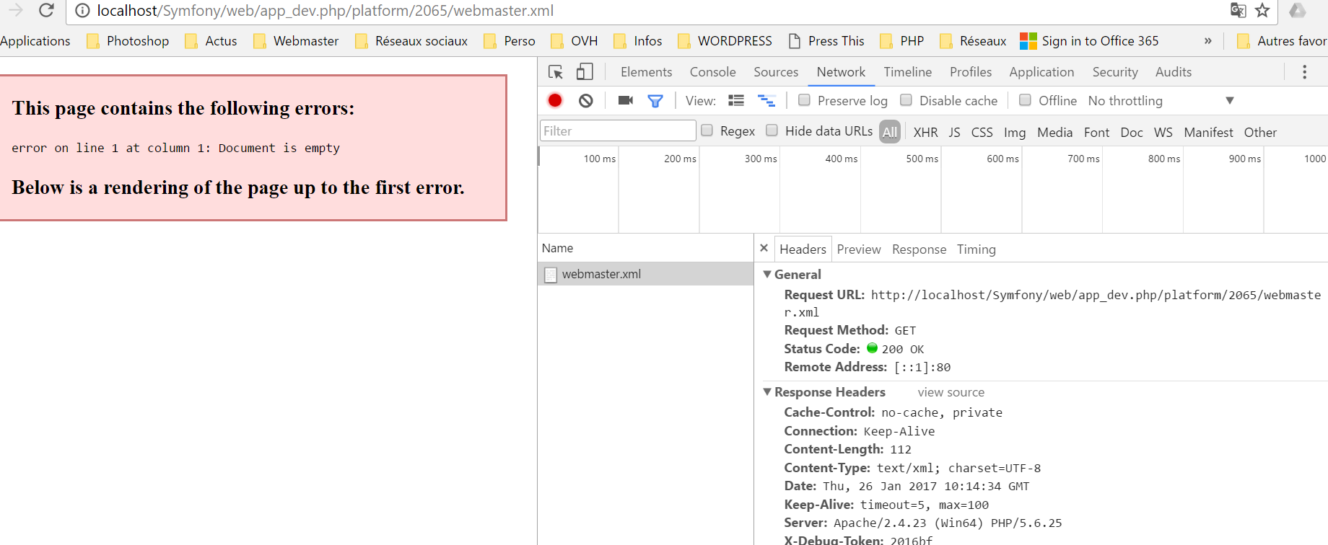
Utiliser des paramètres systèmes
Exemple de réponse xml (l'erreur provient du fait que dans notre exemple on ne renvoie pas du xml correctement formaté)

Slide 33
Préfixe de route
Pour éviter les répétitions au début de chaque path, il est possible d'ajout un préfixe dans le fichier app/config/routing.yml qui sera ajouté automatiquement en début de chaque route
Autre intérêt : si l'on décide de modifier le préfixe des routes cela se fera à un seul endroit dans le fichier
# app/config/routing.yml
oc_platform:
resource: "@OCPlatformBundle/Resources/config/routing.yml"
prefix: /platform

Slide 34
Préfixe de route
Et il faut modifier en conséquence le fichier src\OC\PlatformBundle\Resources\config\routing.yml
# src/OC/PlatformBundle/Resources/config/routing.yml
oc_platform_home:
path: /
defaults:
_controller: OCPlatformBundle:Advert:index
oc_platform_view:
path: /advert/{id}
defaults:
_controller: OCPlatformBundle:Advert:view
oc_platform_add:
path: /add
defaults:
_controller: OCPlatformBundle:Advert:add
oc_platform_view_slug:
path: /{year}/{slug}.{format}
defaults:
_controller: OCPlatformBundle:Advert:viewSlug
format: html
requirements:
year: '\d{4}'
format: html|xml

Slide 35
Générer des URL
Le routeur a toutes les routes à sa disposition, il est capable d'associer une route à une certaine URL, mais également de reconstruire l'URL correspondant à une certaine route, pour pouvoir, par exemple, stocker l'URL dans une variable ou simplement l'afficher
Pour générer une URL, vous devez le demander au routeur en lui donnant deux arguments : le nom de la route ainsi que les éventuels paramètres de cette route
2 approches :
Depuis le contrôleur
Depuis une vue

Slide 36
Générer des URL depuis le contrôleur
Depuis un contrôleur, il faut appeler la méthode
$this->get('router')->generate()
class AdvertController extends Controller
{
public function viewAction($id)
{
// On veut avoir l'URL de l'annonce d'id $id.
$url = $this->get('router')->generate(
'oc_platform_view', // 1er argument : le nom de la route
array('id' => $id) // 2e argument : les valeurs des paramètres
// (optionnel si pas de paramètre)
);
// $url vaut « Symfony/web/app_dev.php/platform/advert/$id »
return new Response("L'URL de l'annonce d'id $id est : ".$url);
}
}
Il existe aussi un raccourci :
$this->generateURL(…
http://localhost/Symfony/web/app_dev.php/platform/advert/5

Slide 37
URL absolue
Il est possible de générer une URL absolue (utile par exemple pour envoyer dans un email)
use Symfony\Component\Routing\Generator\UrlGeneratorInterface;
class AdvertController extends Controller
{
public function viewAction($id)
{
// On veut avoir l'URL de l'annonce d'id $id.
$url = $this->get('router')->generate(
'oc_platform_view', // 1er argument : le nom de la route
array('id' => $id), // 2e argument : les valeurs des paramètres
UrlGeneratorInterface::ABSOLUTE_URL
);
// $url vaut « http://localhost/Symfony/web/app_dev.php/platform/advert/$id »
return new Response("L'URL de l'annonce d'id $id est : ".$url);
}
}
http://localhost/Symfony/web/app_dev.php/platform/advert/5

Slide 38
Générer des URL depuis une vue
Depuis une vue (c’est-à-dire depuis un template Twig) il faut utiliser la fonction path
pour générer une URL absolue depuis Twig, pas de troisième argument, mais on utilise la fonction url() au lieu de path()
{# Dans une vue Twig, en considérant bien sûr que la variable advert_id est disponible #}
<a href="{{ path('oc_platform_view', { 'id': advert_id}) }}">
Lien vers l'annonce d'id {{advert_id }}
</a>
{# Dans une vue Twig, en considérant bien sûr que la variable advert_id est disponible #}
<a href="{{ url('oc_platform_view', { 'id': advert_id}) }}">
Lien vers l'annonce d'id {{ advert_id }}
</a>

Slide 39
Exercice
Testez la génération de vue (relative et absolu) depuis le template twig de la page d'accueil

Slide 40
Exercice
Testez le cas avec une URL relative :
Créez le template twig comme indiqué page 40
Modifiez le contrôleur associé à la route pour utiliser le template (voir méthode exercice précédent)
Vous pouvez passer le tableau associatif array('advert_id' => $id) au template via la méthode render() du service templating
Testez avec
http://localhost/Symfony/web/app_dev.php/platform/advert/5

Slide 41
Exemple applicatif : plateforme d'annonces
Comme plateforme d'annonces on pourrait avoir :
Des annonces (advert en anglais) de mission : création d'une maquette, intégration HTML..
Nous pourrions consulter, créer, modifier et rechercher des annonces
À chaque annonce, nous pourrions lier une image d'illustration
À chaque annonce, nous pourrions lier plusieurs candidatures
Nous aurions plusieurs catégories (Développement, Graphisme, etc.) qui seront liées aux annonces. Nous pourrions créer, modifier et supprimer ces catégories ;
À chaque annonce, nous pourrions lier des niveaux de compétence requis (Expert en PHP, maîtrise de Photoshop, etc.).
…/…

Slide 42
Exercice : routes page accueil et affichage d'annonce
Fichier src/OC/PlatformBundle/Resources/config/routing.yml
Donnez les routes pour les pages :
d'accueil : On souhaite avoir une URL très simple pour la page d'accueil : /platform. On fixera /platform comme préfixe (fichier app/config/routing.yml) lors du chargement des routes de notre bundle, le path de la route sera /. Cette page va lister les dernières annonces. Mais on veut aussi pouvoir parcourir les annonces plus anciennes, donc il nous faut une notion de page (par défaut valant 1) en ajoutant le paramètre facultatif {page}
de visualisation d'une annonce : Pour la page de visualisation d'une annonce, la route est très simple. Il suffit juste de bien mettre un paramètre {id} qui nous servira à récupérer la bonne annonce côté contrôleur.

Slide 43
A retenir
Une route est composée au minimum de deux éléments : l'URL à faire correspondre (son path), et le contrôleur à exécuter (paramètre _controller)
Le routeur essaie de faire correspondre chaque route à l'URL appelée par l'internaute, et ce dans l'ordre d'apparition des routes : la première route qui correspond est sélectionnée
Une route peut contenir des paramètres, facultatifs ou non (selon valeur par défaut ou pas), représentés par les accolades {paramètre}, et dont la valeur peut être soumise à des contraintes via la section requirements
Le routeur est également capable de générer des URL à partir du nom d'une route, et de ses paramètres éventuels

Slide 44
Le contrôleur

Slide 45
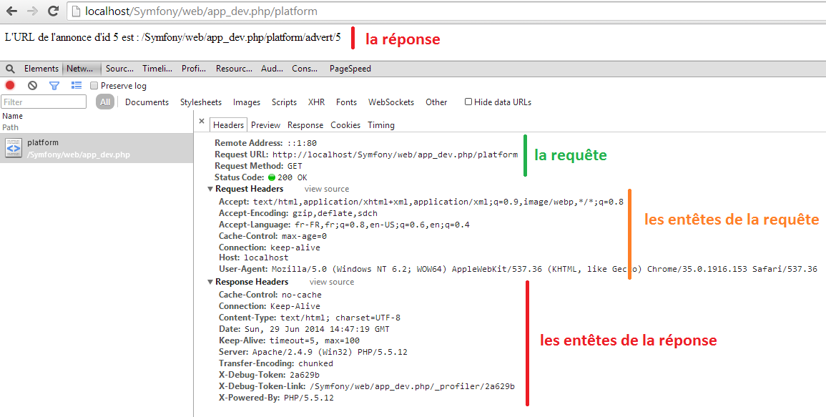
Requête et réponse HTTP
Symfony s'est inspiré des concepts du protocole HTTP. Il existe dans Symfony les classes Request et Response
Visualisation sous Chrome de la requête et sa réponse (onglet Network)

Slide 46
Rôle du contrôleur
Le rôle du contrôleur va être d'utiliser des services, les modèles et appeler la vue.
Concrètement, on l'a vu précédemment, il va avoir en charge de retourner une instance de la classe Response
Exemple de contrôleur simple :
<?php
// src/OC/PlatformBundle/Controller/AdvertController.php
namespace OC\PlatformBundle\Controller;
use Symfony\Bundle\FrameworkBundle\Controller\Controller;
use Symfony\Component\HttpFoundation\Response;
class AdvertController extends Controller
{
public function indexAction()
{
return new Response("Hello World !");
}
}

Slide 47
Manipuler l'objet Request
Il y deux types de paramètres dans une requête :
Les paramètres contenus dans les routes : Ces paramètres seront récupérés par la route et transmis au contrôleur sous la forme d'arguments
Exemple requête du type /platform/advert/5
Les paramètres hors route
Par exemple sur une requête de la forme /platform/advert/5?tag=developer, il faut un moyen pour récupérer ce paramètre tag : C'est ici qu'intervient l'objet Request

Slide 48
Paramètres contenus dans une route
Reprenons la route oc_platform_view
Ici, le paramètre {id} de la requête est récupéré par la route, qui le transforme en argument $id pour le contrôleur
# src/OC/PlatformBundle/Resources/config/routing.yml
oc_platform_view:
path: /advert/{id}
defaults:
_controller: OCPlatformBundle:Advert:view
requirements:
id: \d+
class AdvertController extends Controller
{
// …
public function viewAction($id)
{
return new Response("Affichage de l'annonce d'id : ".$id);
}
}

Slide 49
Paramètres hors route
Il faut dans ce cas ajouter un use pour accéder à la classe Request et l'ajouter à la méthode du contrôleur comme argument supplémentaire :
Après avoir demandé au routeur quel contrôleur exécuter, et avant de l'exécuter effectivement, le Kernel regarde si l'un des arguments de la méthode est typé avec Request . Si c'est le cas, il ajoute la requête aux arguments avant d'exécuter le contrôleur
<?php
// src/OC/PlatformBundle/Controller/AdvertController.php
namespace OC\PlatformBundle\Controller;
use Symfony\Bundle\FrameworkBundle\Controller\Controller;
use Symfony\Component\HttpFoundation\Request;
use Symfony\Component\HttpFoundation\Response;
class AdvertController extends Controller
{
public function viewAction($id, Request $request)
{
// Vous avez accès à la requête HTTP via $request
}
}

Slide 50
Paramètres hors route
Récupération des paramètres contenus dans l'URL (méthode GET) :
<?php
// src/OC/PlatformBundle/Controller/AdvertController.php
namespace OC\PlatformBundle\Controller;
use Symfony\Bundle\FrameworkBundle\Controller\Controller;
use Symfony\Component\HttpFoundation\Request;
use Symfony\Component\HttpFoundation\Response;
class AdvertController extends Controller
{
// …
// On injecte la requête dans les arguments de la méthode
public function viewAction($id, Request $request)
{
// On récupère le paramètre tag
$tag = $request->query->get('tag');
return new Response(
"Affichage de l'annonce d'id : ".$id.", avec le tag : ".$tag
);
}
}
On récupère la donnée hors route avec la méthode query->get()
Note : query est un attribut de type Object de l'objet $request
//localhost/Symfony/web/app_dev.php/platform/advert/5?tag=developer

Slide 51
Types de paramètres récupérables
Type de paramètres | Méthode Symfony | Méthode traditionnelle | Exemple
Variables d'URL | $request->query | $_GET | $request->query->get('tag')
Variables de formulaire | $request->request | $_POST | $request->request->get('tag')
Variables de cookie | $request->cookies | $_COOKIE | $request->cookies->get('tag')
Variables de serveur | $request->server | $_SERVER | $request->server->get('REQUEST_URI')
Variables d'entête | $request->headers | $_SERVER['HTTP_*'] | $request->headers->get('USER_AGENT')
Paramètres de route | $request->attributes | n/a | On utilise $id dans les arguments de la méthode, mais vous pourriez également écrire : $request->attributes->get('id')
En cas de paramètre non défini dans l'URL, get()retournera une chaîne vide, et non une erreur

Slide 52
Autres méthodes de l'objet Request
L'objet Request ne se limite pas à la récupération de paramètres. Il permet de savoir plusieurs choses intéressantes à propos de la requête en cours :
Récupérer la méthode de la requête HTTP : Pour savoir si la page a été récupérée via GET (clic sur un lien) ou via POST (envoi d'un formulaire), il existe la méthode $request->isMethod()
Savoir si la requête est une requête AJAX :
$request->isXmlHttpRequest()
Liste exhaustive : http://api.symfony.com/3.0/Symfony/Component/HttpFoundation/Request.html

Slide 53
Manipuler l'objet Response
L'architecture MVC préconise que la réponse soit contenue dans une vue
Le contrôleur dispose de la méthode render() qui s’occupe de récupérer le template et de créer l’objet Response
Elle prend en paramètres le nom du template Twig et des variables dans un tableau associatif, puis s'occupe de tout
<?php
public function viewAction($id, Request $request)
{
// On récupère notre paramètre tag
$tag = $request->query->get('tag');
return $this->render('OCPlatformBundle:Advert:view.html.twig', array(
'id' => $id,
'tag' => $tag,
));
}

Slide 54
Manipuler l'objet Response
Exemple de template Twig associé :
{# src/OC/PlatformBundle/Resources/view/Advert/view.html.twig #}
<!DOCTYPE html>
<html>
<head>
<title>Affichage de l'annonce {{ id }}</title>
</head>
<body>
<h1>Hello Annonce n°{{ id }} !</h1>
<p>Tag éventuel : {{ tag }}</p>
</body>
</html>
http://localhost/Symfony/web/app_dev.php/platform/advert/5?tag=developpeur

Slide 55
Réponse et redirection
Il est possible de créer une redirection avec la méthode redirectToRoute qui prend directement en argument la route vers laquelle rediriger
<?php
// src/OC/PlatformBundle/Controller/AdvertController.php
namespace OC\PlatformBundle\Controller;
use Symfony\Bundle\FrameworkBundle\Controller\Controller;
use Symfony\Component\HttpFoundation\Response;
class AdvertController extends Controller
{
public function viewAction($id)
{
return $this->redirectToRoute('oc_platform_home');
}
}
On verra qu'il est possible de passer des paramètres via un tableau associatif
http://localhost/Symfony/web/app_dev.php/platform/advert/5 : vous serez redirigés vers l'accueil

Slide 56

Intercepter les redirections
On peut demander à Symfony d'intercepter les redirections afin d'afficher des informations sur son déroulement. Pour cela modifier la ligne suivante dans le fichier \app\config\config_dev.yml
web_profiler:
toolbar: true
intercept_redirects: false
web_profiler:
toolbar: true
intercept_redirects: true

Slide 57
Content type
Lorsque vous retournez autre chose que du HTML, il faut que vous changiez l'en-tête Content-type de la réponse.
Exemple : vous recevez une requête AJAX et souhaitez retourner un tableau en JSON
<?php
// src/OC/PlatformBundle/Controller/AdvertController.php
namespace OC\PlatformBundle\Controller;
use Symfony\Bundle\FrameworkBundle\Controller\Controller;
use Symfony\Component\HttpFoundation\JsonResponse;
class AdvertController extends Controller
{
public function viewAction($id)
{
return new JsonResponse(array('id' => $id));
}
}

Slide 58
Session
Dans Symfony, il existe un objet Session qui permet de gérer la session (méthodes get() et set())
<?php // src/OC/PlatformBundle/Controller/AdvertController.php
namespace OC\PlatformBundle\Controller;
use Symfony\Component\HttpFoundation\Request;
use Symfony\Component\HttpFoundation\Response;
use Symfony\Bundle\FrameworkBundle\Controller\Controller;
class AdvertController extends Controller
{
public function viewAction($id, Request $request)
{
// On récupère notre paramètre tag
$tag = $request->query->get('tag');
// Récupération de la session
$session = $request->getSession();
// On récupère le contenu de la variable user_id si elle existe
$userId = $session->get('user_id');
// On définit une nouvelle valeur pour cette variable user_id
$session->set('user_id', 91);
return $this->render('OCPlatformBundle:Advert:view.html.twig', array(
'id' => $id,
'tag' => $tag,
));}

Slide 59
Session
On peut voir les variables de sessions dans le profiler

Slide 60
Session – Messages flash
L'objet Session permet de créer ce que l'on appelle « messages flash » c'est à dire une variable de session qui ne dure que le temps d'une seule page
Exemple :
La page qui traite un formulaire définit un message flash (« Annonce bien enregistrée » par exemple) puis redirige vers la page de visualisation de l'annonce nouvellement créée
Sur cette page, le message flash s'affiche, et est détruit de la session. Alors si l'on change de page ou qu'on l'actualise, le message flash ne sera plus présent

Slide 61
Session – Messages flash
Dans l'action on ajoute des messages …
…/…
public function addAction(Request $request)
{
$session = $request->getSession();
// Bien sûr, cette méthode devra réellement ajouter l'annonce
// Mais faisons comme si c'était le cas
$session->getFlashBag()->add('info', 'Annonce bien enregistrée');
// Le " flashBag " est ce qui contient les messages flash dans la session
// Il peut bien sûr contenir plusieurs messages :
$session->getFlashBag()->add('info', 'Oui oui, elle est bien enregistrée !');
// Puis on redirige vers la page de visualisation de cette annonce
return $this->redirectToRoute('oc_platform_view', array('id' => 5));
}

Slide 62
Session – Messages flash
… que l'on affiche ensuite avec la vue
{# src/OC/PlatformBundle/Resources/view/Advert/view.html.twig #}
<!DOCTYPE html>
<html>
<head>
<title>Affichage de l'annonce {{ id }}</title>
</head>
<body>
<h1>Affichage de l'annonce n°{{ id }} !</h1>
<div>
{# On affiche tous les messages flash dont le nom est « info » #}
{% for message in app.session.flashbag.get('info') %}
<p>Message flash : {{ message }}</p>
{% endfor %}
</div>
<p>
Ici nous pourrons lire l'annonce ayant comme id : {{ id }}<br />
Mais pour l'instant, nous ne savons pas encore le faire, cela viendra !
</p>
</body>
</html>
La variable Twig app est une variable globale, disponible partout dans vos vues

Slide 63
Session – Messages flash
http://localhost/Symfony/web/app_dev.php/platform/advert/5
http://localhost/Symfony/web/app_dev.php/platform/add
F5
(reload de page)

Slide 64
Commentaires
L'erreur 404 : Dès qu'une erreur de ce type arrive le noyau l'attrape et génère une page d'erreur 404
Les méthodes vont être appelées par le noyau : elles doivent donc respecter le nom et les arguments que nous avons définis dans nos routes et se trouver dans le scope public.
Pour les méthodes internes vous ne devez pas les suffixer avec « Action » (afin de ne pas confondre)

Slide 65
A retenir
Le rôle du contrôleur est de retourner un objet Response : ceci est obligatoire
Le contrôleur construit la réponse en fonction des données qu'il a en entrée : paramètre de route et objet Request.
Le contrôleur se sert de tout ce dont il a besoin pour construire la réponse : la base de données, les vues, les différents services, etc.

Slide 66
Application : le contrôleur de notre plateforme
<?php
// src/OC/PlatformBundle/Controller/AdvertController.php
namespace OC\PlatformBundle\Controller;
use Symfony\Bundle\FrameworkBundle\Controller\Controller;
use Symfony\Component\HttpFoundation\Request;
use Symfony\Component\HttpKernel\Exception\NotFoundHttpException;
class AdvertController extends Controller
{
public function indexAction($page)
{
// On ne sait pas combien de pages il y a
// Mais on sait qu'une page doit être supérieure ou égale à 1
if ($page < 1) {
// On déclenche une exception NotFoundHttpException, cela va afficher
// une page d'erreur 404 (qu'on pourra personnaliser plus tard d'ailleurs)
throw new NotFoundHttpException('Page "'.$page.'" inexistante.');
}
// Ici, on récupérera la liste des annonces, puis on la passera au template
// Mais pour l'instant, on ne fait qu'appeler le template
return $this->render('OCPlatformBundle:Advert:index.html.twig');
}

Slide 67
Application : le contrôleur de notre plateforme
public function viewAction($id)
{
// Ici, on récupérera l'annonce correspondante à l'id $id
return $this->render('OCPlatformBundle:Advert:view.html.twig', array(
'id' => $id
));
}
public function addAction(Request $request)
{
// La gestion d'un formulaire est particulière, mais l'idée est la suivante :
// Si la requête est en POST, c'est que le visiteur a soumis le formulaire
if ($request->isMethod('POST')) {
// Ici, on s'occupera de la création et de la gestion du formulaire
$request->getSession()->getFlashBag()->add('notice', 'Annonce bien enregistrée.');
// Puis on redirige vers la page de visualisation de cettte annonce
return $this->redirectToRoute('oc_platform_view', array('id' => 5));
}
// Si on n'est pas en POST, alors on affiche le formulaire
return $this->render('OCPlatformBundle:Advert:add.html.twig');
}

Slide 68
Application : le contrôleur de notre plateforme
public function editAction($id, Request $request)
{
// Ici, on récupérera l'annonce correspondante à $id
// Même mécanisme que pour l'ajout
if ($request->isMethod('POST')) {
$request->getSession()->getFlashBag()->add('notice', 'Annonce bien modifiée.');
return $this->redirectToRoute('oc_platform_view', array('id' => 5));
}
return $this->render('OCPlatformBundle:Advert:edit.html.twig');
}
public function deleteAction($id)
{
// Ici, on récupérera l'annonce correspondant à $id
// Ici, on gérera la suppression de l'annonce en question
return $this->render('OCPlatformBundle:Advert:delete.html.twig');
}
}

Slide 69
Le moteur de templates Twig

Slide 70
Pourquoi un template ?
Les templates sont utilisés par les vues
Leur objectif est de séparer le code PHP du code HTML
Lorsque vous faites du PHP, vous n'avez pas des balises HTML qui gênent la lecture de votre code PHP
De même, lorsque un designer fait du HTML, il ne sera pas gêné par le code PHP
Twig :
Offre une syntaxe plus concise et plus claire
Sécurise les variables automatiquement
Permet de faire de l'héritage de templates
Mise en cache pour améliorer le passage vers HTML

Slide 71
Retourner une réponse HTTP
On l'a vu, le contrôleur peut retourner une réponse HTTP toute faite, dont le contenu est celui d'un certain template auquel on peut passer des arguments :
<?php
// Depuis un contrôleur
return $this->render('OCPlatformBundle:Advert:index.html.twig', array(
'var1' => $var1,
'var2' => $var2
));

Slide 72
Récupérer le contenu d'un template
Il peut également récupérer le contenu d'un template en texte
Template :
<?php
// Depuis un contrôleur
$contenu = $this->renderView('OCPlatformBundle:Advert:email.txt.twig', array('pseudo' => $var1));
// Puis on envoie l'e-mail, par exemple :
mail('moi@campusid.com', 'Inscription OK', $contenu);
{# src/OC/PlatformBundle/Resources/views/Advert/email.txt.twig #}
Bonjour {{ pseudo }},
Toute l'équipe du site se joint à moi pour vous souhaiter
la bienvenue sur notre site !
Revenez nous voir souvent !

Slide 73
Afficher des variables
Afficher une variable se fait avec les doubles accolades {{ … }}
Description | Exemple Twig | Équivalent PHP
Afficher une variable | Pseudo : {{ pseudo }} | Pseudo : <?php echo $pseudo; ?>
Afficher l'index d'un tableau | Identifiant : {{ user['id'] }} | Identifiant : <?php echo $user['id']; ?>
Afficher l'attribut d'un objet, dont le getter respecte la convention $objet->getAttribut() | Identifiant : {{ user.id }} | Identifiant : <?php echo $user->getId(); ?>
Afficher une variable en lui appliquant un filtre. Ici, « upper » met tout en majuscules (« lower » existe aussi) | Pseudo en majuscules : {{ pseudo|upper }} | Pseudo en lettre majuscules : <?php echo strtoupper($pseudo); ?>
Afficher une variable en combinant les filtres. « striptags » supprime les balises HTML. « title » met la première lettre de chaque mot en majuscule. Notez l'ordre d'application des filtres : striptags est appliqué, puis title. | Message : {{ news.texte|striptags|title }} | Message : <?php echo ucwords(strip_tags($news->getTexte())); ?>
Utiliser un filtre avec des arguments. Attention, il faut que date soit un objet de type Datetime ici. | Date : {{ date|date('d/m/Y') }} | Date : <?php echo $date->format('d/m/Y'); ?>
Concaténer | Identité : {{ nom ~ " " ~ prenom }} | Identité : <?php echo $nom.' '.$prenom; ?>

Slide 74
Précisions sur la syntaxe {{ objet.attribut }}
Le fonctionnement de la syntaxe {{ objet.attribut }} est le suivant :
Elle vérifie si objet est un tableau, et si attribut en est un index valide. Si c'est le cas, elle affiche objet['attribut']
Sinon, et si objet est un objet, elle vérifie si attribut en est un attribut valide (public donc). Si c'est le cas, elle affiche objet->attribut
Sinon, et si objet est un objet, elle vérifie si attribut() en est une méthode valide (publique donc). Si c'est le cas, elle affiche objet->attribut()
Sinon, et si objet est un objet, elle vérifie si getAttribut() en est une méthode valide. Si c'est le cas, elle affiche objet->getAttribut()
Sinon, et si objet est un objet, elle vérifie si isAttribut() en est une méthode valide. Si c'est le cas, elle affiche objet->isAttribut()
Sinon, elle n'affiche rien et retourne null

Slide 75
Exercice
Modifiez la méthode viewAction pour qu’elle passe un tableau (par exemple $annonce) comme argument à la méthode render
Modifiez la vue associée
Testez l’écriture annonce['id'] et annonce.id. Vérifiez que les deux fonctionnent à l’identique

Slide 76
Filtres
Il y a quelques filtres disponibles nativement avec Twig :
Filtre | Description | Exemple Twig
upper | Met toutes les lettres en majuscules. | {{ var|upper }}
striptags | Supprime toutes les balises HTML/XML. | {{ var|striptags }}
date | Formate la date selon le format donné en argument. La variable en entrée doit être une instance de Datetime. | {{ date|date('d/m/Y') }} Date d'aujourd'hui : {{ "now"|date('d/m/Y') }}
format | Insère des variables dans un texte, équivalent à printf | {{ "Il y a %s pommes et %s poires"|format(153, nb_poires) }}
length | Retourne le nombre d'éléments du tableau ou le nombre de caractères d'une chaîne. | Longueur de la variable : {{ texte|length }} Nombre d'éléments du tableau : {{ tableau|length }}
http://twig.sensiolabs.org/doc/filters/index.html

Slide 77
Sécurité
Dans tous les exemples précédents, les variables ont déjà été protégées par Twig qui applique par défaut un filtre sur toutes les variables à afficher, afin de les protéger de balises HTML malencontreuses. Ainsi, si le pseudo d'un des membres contient un « < » par exemple, lorsque vous écrivez {{ pseudo }} celui-ci est échappé, et le texte généré est en réalité « mon&lt;pseudo » au lieu de « mon<pseudo », ce qui poserait problème dans une structure HTML. Et donc à savoir : inutile de protéger vos variables en amont, Twig s'occupe de tout en fin de chaîne !
Et dans le cas où vous voulez afficher volontairement une variable qui contient du HTML (JavaScript, etc.), et que vous ne voulez pas que Twig l'échappe, il vous faut utiliser le filtre raw comme ceci : {{ ma_variable_html|raw }}. Avec ce filtre, Twig désactive localement la protection HTML, et affiche la variable en brut, quel que soit ce qu'elle contient

Slide 78
Variables globales
Symfony enregistre par défaut une variable globale {{ app }} dans Twig pour nous faciliter la vie.
Voici la liste de ses attributs, qui sont donc disponibles dans tous les templates :
Variable | Description
{{ app.request }} | La requête « request »
{{ app.session }} | Le service « session »
{{ app.environment }} | L'environnement courant : « dev » ou « prod »
{{ app.debug }} | True si le mode debug est activé, False sinon.
{{ app.user }} | L'utilisateur courant

Slide 79
Variables globales utilisateur
On peut également créer ses propres variables globales en éditant le fichier de configuration et les paramètres de l'application
Ainsi, la variable {{ webmaster }} sera injectée dans toutes nos vues, et donc utilisable comme ceci :
# app/config/config.yml
twig:
globals:
webmaster: %app_webmaster%
# app/config/parameters.yml
parameters:
# …
app_webmaster: LB
<footer>Responsable du site : {{ webmaster }}.</footer>

Slide 80
Structures de contrôle et expressions
Condition : {% if %}
Equivalent au code PHP suivant :
{% if membre.age < 12 %}
Il faut avoir au moins 12 ans pour ce film.
{% elseif membre.age < 18 %}
OK bon film.
{% else %}
Un peu vieux pour voir ce film non ?
{% endif %}
<?php if($membre->getAge() < 12) { ?>
Il faut avoir au moins 12 ans pour ce film.
<?php } elseif($membre->getAge() < 18) { ?>
OK bon film.
<?php } else { ?>
Un peux vieux pour voir ce film non ?
<?php } ?>

Slide 81
Structures de contrôle et expressions
Boucle : {% for %}
Equivalent au code PHP suivant :
<ul>
{% for membre in liste_membres %}
<li>{{ membre.pseudo }}</li>
{% else %}
<li>Pas d'utilisateur trouvé.</li>
{% endfor %}
</ul>
Notez le else sur le for
<ul>
<?php if(count($liste_membres) > 0) {
foreach($liste_membres as $membre) {
echo '<li>'.$membre->getPseudo().'</li>';
}
} else { ?>
<li>Pas d'utilisateur trouvé.</li>
<?php } ?>
</ul>

Slide 82
Structures de contrôle et expressions
Boucle : {% for %}
Equivalent au code PHP suivant :
{% for key, option in liste_options %}
{{ key}} => {{ option }}
{% endfor %}
<?php
foreach($liste_options as $key=>$option) {
echo "$key => $option";
}

Slide 83
Structures de contrôle et expressions
La structure {% for %} définit une variable {{ loop }} au sein de la boucle, qui contient les attributs suivants :
Variable | Description
{{ loop.index }} | Le numéro de l'itération courante (en commençant par 1).
{{ loop.index0 }} | Le numéro de l'itération courante (en commençant par 0).
{{ loop.revindex }} | Le nombre d'itérations restantes avant la fin de la boucle (en finissant par 1).
{{ loop.revindex0 }} | Le nombre d'itérations restantes avant la fin de la boucle (en finissant par 0).
{{ loop.first }} | true si c'est la première itération, false sinon.
{{ loop.last }} | true si c'est la dernière itération, false sinon.
{{ loop.length }} | Le nombre total d'itérations dans la boucle.

Slide 84
Structures de contrôle et expressions
Définition : {% set %}
Equivalent au code PHP suivant :
{% set foo = 'bar' %}
<?php $foo = 'bar'; ?>

Slide 85
Héritage de templates
Le principe est simple :
Le template père (communément appelé layout) contient le design du site ainsi que quelques trous (appelés blocks)
Les templates fils vont remplir ces trous.
Les fils vont donc venir hériter du père en remplaçant certains éléments par leur propre contenu.
L'avantage est que les templates fils peuvent modifier plusieurs blocs du template père

Slide 86
Exemple d'héritage de templates
{# src/OC/PlatformBundle/Resources/views/layout.html.twig #}
<!DOCTYPE HTML>
<html>
<head>
<meta charset="utf-8">
<title>{% block title %}OC Plateforme{% endblock %}</title>
</head>
<body>
{% block body %}
{% endblock %}
</body>
</html>
Template père
Noms de blocs
{# src/OC/PlatformBundle/Resources/views/Advert/index.html.twig #}
{% extends "OCPlatformBundle::layout.html.twig" %}
{% block title %}{{ parent() }} - Index{% endblock %}
{% block body %}
Notre plateforme est un peu vide pour le moment, mais cela viendra !
{% endblock %}
Template fils
On indique quel template on étend

Slide 87
Nom du template père
On place le template père directement dans src/…/Resources/views/ du bundle et non dans un sous répertoire car il est inutile de mettre dans un sous-répertoire les templates qui ne concernent pas un contrôleur particulier et qui peuvent être réutilisés par plusieurs contrôleurs
Attention à la notation pour accéder à ce template : ce n'est plus OCPlatformBundle:AdvertController:layout.html.twig, mais OCPlatformBundle::layout.html.twig (on enlève juste la partie qui correspond au répertoire AdvertController, on garde les :: )
Note : On peut également placer le template père dans app/Resources/views de l'application (i.e du site internet) mais à ce moment là on y fera référence depuis le template fils par simplement : ::layout.html.twig c’est-à-dire sans le nom du bundle.

Slide 88
La balise {% block %} côté père
Pour définir un « trou » (bloc) dans le template père, nous avons utilisé la balise {% block %}. Un bloc doit avoir un nom afin que le template fils puisse modifier tel ou tel bloc de façon nominative.
La base, c'est juste de faire {% block nom_du_block %}{% endblock %} et c'est ce que nous avons fait pour le body. Mais vous pouvez insérer un texte par défaut dans les blocs, comme on l'a fait pour le titre. C'est utile pour deux cas de figure :
Lorsque le template fils ne redéfinit pas ce bloc. Plutôt que de n'avoir rien d'écrit, vous aurez cette valeur par défaut.
Lorsque les templates fils veulent réutiliser une valeur commune. Par exemple, si vous souhaitez que le titre de toutes les pages de votre site commence par « OC Plateforme », alors depuis les templates fils, vous pouvez utiliser {{ parent() }} qui permet d'utiliser le contenu par défaut du bloc côté père.

Slide 89
La balise {% block %} côté fils et héritage en cascade
Elle se définit exactement comme dans le template père, sauf que cette fois-ci on y met notre contenu. Mais étant donné que les blocs se définissent et se remplissent de la même façon on peut hériter en cascade
Pour bien organiser ses templates, une bonne pratique consiste à faire de l'héritage de templates sur trois niveaux, chacun des niveaux remplissant un rôle particulier :
Layout général : c'est le design de votre site, indépendamment de vos bundles. Il contient l'en-tête, le pied de page, etc. La structure de votre site donc (c'est notre template père). On nomme ce fichier par exemple app/Resources/views/layout.html.twig
Layout du bundle : il hérite du layout général et contient les parties communes à toutes les pages d'un même bundle. Par exemple répertoire src/OC/PlatformBundle/Resources/views/
Template de page : il hérite du layout du bundle et contient le contenu central de votre page. Par exemple répertoire src/OC/PlatformBundle/Resources/views/Advert/

Slide 90
Bonne pratique : le triple héritage

Slide 91
Inclusion de templates
Il est également possible de faire de l'inclusion de templates, par exemple pour utiliser un même morceau de code (formulaire…)
A l'intérieur du template inclus, on aura toutes les variables qui sont disponibles dans le template qui fait l'inclusion (ex : add.html.twig)
{# src/OC/PlatformBundle/Resources/views/Advert/add.html.twig #}
{% extends "OCPlatformBundle::layout.html.twig" %}
{% block body %}
<h2>Ajouter une annonce</h2>
{{ include("OCPlatformBundle:Advert:form.html.twig") }}
<p>
Attention : cette annonce sera ajoutée directement
sur la page d'accueil après validation du formulaire.
</p>
{% endblock %}

Slide 92
Inclusion de contrôleur
Mais dans certains cas, vous voudrez inclure un autre template, mais n'aurez pas les variables nécessaires pour lui, le contrôleur ne les ayant pas fourni (exemple : un menu dynamique où les éléments ne sont pas connus à priori)
On place alors dans le layout général l’action d'un contrôleur : Le contrôleur va ainsi créer les variables dont il a besoin, et les donner à son template, pour ensuite être inclus là où on le veut
La mise en œuvre est simple, il suffit d'utiliser la fonction {{ render() }} à la place de la fonction {{ include() }}
Note : il y a un impact négatif sur les performances
{{ render(controller("OCPlatformBundle:Advert:menu")) }}

Slide 93
Inclusion de contrôleur
Exemple de layout du bundle
{# src/OC/PlatformBundle/Resources/views/layout.html.twig #}
<!DOCTYPE HTML>
<html>
<head>
<meta charset="utf-8">
<title>{% block title %}OC Plateforme{% endblock %}</title>
</head>
<body>
<div id="menu">
{{ render(controller("OCPlatformBundle:Advert:menu")) }}
</div>
{% block body %}
{% endblock %}
</body>
</html>

Slide 94
Inclusion de contrôleur
Côté contrôleur, on ajoute la méthode menuAction() qui retourne une réponse avec le template menu comme contenu :
// ...
class AdvertController extends Controller
{
// ...
public function menuAction()
{
// On fixe en dur une liste ici, bien entendu par la suite
// on la récupérera depuis la BDD !
$listAdverts = array(
array('id' => 2, 'title' => 'Recherche développeur Symfony'),
array('id' => 5, 'title' => 'Mission de webmaster'),
array('id' => 9, 'title' => 'Offre de stage webdesigner')
);
return $this->render('OCPlatformBundle:Advert:menu.html.twig', array(
// Tout l'intérêt est ici : le contrôleur passe
// les variables nécessaires au template !
'listAdverts' => $listAdverts
));
}
}

Slide 95
Inclusion de contrôleur
Exemple de ce que pourrait être le template menu.html.twig
{# src/OC/PlatformBundle/Resources/views/Advert/menu.html.twig #}
{# Ce template n'hérite de personne, tout comme le template inclus avec {{ include() }}. #}
<ul class="nav nav-pills nav-stacked">
{% for advert in listAdverts %}
<li>
<a href="{{ path('oc_platform_view', {'id': advert.id}) }}">
{{ advert.title }}
</a>
</li>
{% endfor %}
</ul>
Note : classes Bootstrap

Slide 96
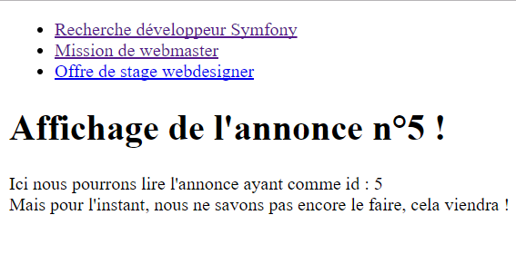
Exercice
Modifiez le fichier view.html.twig pour qu'il hérite du layout du bundle et puisse afficher le menu au dessus de l'annonce :

Slide 97
Résumé
Un moteur de templates tel que Twig permet de bien séparer le code PHP du code HTML, dans le cadre de l'architecture MVC ;
La syntaxe {{ var }}‌ affiche la variable var ;
La syntaxe {% if %} exécute quelque chose, ici une condition ;
Twig offre un système d'héritage (via {% extends %}) et d'inclusion (via {{ include() }} et {{ render() }}) très intéressant pour bien organiser les templates ;
Le modèle triple héritage est très utilisé pour des projets avec Symfony.

Slide 98
Templates de notre plateforme d'annonces
Étant donné que l'on n'a pas encore accès à la base de données, on va travailler avec des variables vides nous permettant de construire le template.
Pour la mise en place CSS on va utiliser Bootstrap (framework CSS : http://getbootstrap.com/ )

Slide 99
Template général de l'application
{# app/Resources/views/layout.html.twig #}
<!DOCTYPE html>
<html>
<head>
<meta charset="utf-8">
<meta name="viewport" content="width=device-width, initial-scale=1">
<title>{% block title %}OC Plateforme{% endblock %}</title>
{% block stylesheets %}
{# On charge le CSS de bootstrap depuis le site directement #}
<link rel="stylesheet" href="//maxcdn.bootstrapcdn.com/bootstrap/3.2.0/css/bootstrap.min.css">
{% endblock %}
</head>

Slide 100
Template général de l'application
<body>
<div class="container">
<div id="header" class="jumbotron">
<h1>Ma plateforme d'annonces</h1>
<p>
Ce projet est propulsé par Symfony.
</p>
<p>
<a class="btn btn-primary btn-lg" href="http://www.campus-id.com">
Ecole supérieure d'informatique»
</a>
</p>
</div>

Slide 101
Template général de l'application
<div class="row">
<div id="menu" class="col-md-3">
<h3>Les annonces</h3>
<ul class="nav nav-pills nav-stacked">
<li><a href="{{ path('oc_platform_home') }}">Accueil</a></li>
<li><a href="{{ path('oc_platform_add') }}">Ajouter une annonce</a></li>
</ul>
<h4>Dernières annonces</h4>
{{ render(controller("OCPlatformBundle:Advert:menu", {'limit': 3})) }}
</div>
<div id="content" class="col-md-9">
{% block body %}
{% endblock %}
</div>
</div>

Slide 102
Template général de l'application
<hr>
<footer>
<p>The sky's the limit © {{ 'now'|date('Y') }} and beyond.</p>
</footer>
</div>
{% block javascripts %}
{# Ajoutez ces lignes JavaScript si vous comptez vous servir des fonctionnalités du bootstrap Twitter #}
<script src="//ajax.googleapis.com/ajax/libs/jquery/1.11.1/jquery.min.js"></script>
<script src="//maxcdn.bootstrapcdn.com/bootstrap/3.2.0/js/bootstrap.min.js"></script>
{% endblock %}
</body>
</html>

Slide 103
Layout du bundle
Layout du bundle
Comme on l'a dit, ce template va hériter du layout général, ajouter la petite touche personnelle au bundle Advert, puis être hérité à son tour par les templates finaux.
Une bonne pratique consiste à préfixer le nom des blocs par le nom du bundle courant.

Slide 104
Template du bundle
{# src/OC/PlatformBundle/Resources/views/layout.html.twig #}
{% extends "::layout.html.twig" %}
{% block title %}
Annonces - {{ parent() }}
{% endblock %}
{% block body %}
{# On définit un sous-titre commun à toutes les pages du bundle, par exemple #}
<h2>Annonces</h2>
<hr>
{# On définit un nouveau bloc, que les vues du bundle pourront remplir #}
{% block ocplatform_body %}
{% endblock %}
{% endblock %}

Slide 105
Template de l’accueil
{# src/OC/PlatformBundle/Resources/views/Advert/index.html.twig #}
{% extends "OCPlatformBundle::layout.html.twig" %}
{% block title %}
Accueil - {{ parent() }}
{% endblock %}
{% block ocplatform_body %}
<h2>Liste des annonces</h2>
<ul>
{% for advert in listAdverts %}
<li>
<a href="{{ path('oc_platform_view', {'id': advert.id}) }}">
{{ advert.title }}
</a>
par {{ advert.author }},
le {{ advert.date|date('d/m/Y') }}
</li>
{% else %}
<li>Pas (encore !) d'annonces</li>
{% endfor %}
</ul>
{% endblock %}

Slide 106
Contrôleur de notre plateforme d'annonces
Le début du fichier :
<?php
// src/OC/PlatformBundle/Controller/AdvertController.php
namespace OC\PlatformBundle\Controller;
use Symfony\Bundle\FrameworkBundle\Controller\Controller;
use Symfony\Component\HttpFoundation\Request;
use Symfony\Component\HttpKernel\Exception\NotFoundHttpException;
class AdvertController extends Controller
{

Slide 107
Contrôleur de notre plateforme d'annonces
L'action menu :
// …
public function menuAction($limit)
{
// On fixe en dur une liste ici, bien entendu par la suite
// on la récupérera depuis la BDD !
$listAdverts = array(
array('id' => 2, 'title' => 'Recherche développeur Symfony'),
array('id' => 5, 'title' => 'Mission de webmaster'),
array('id' => 9, 'title' => 'Offre de stage webdesigner')
);
return $this->render('OCPlatformBundle:Advert:menu.html.twig', array(
// Tout l'intérêt est ici : le contrôleur passe
// les variables nécessaires au template !
'listAdverts' => $listAdverts
));
}

Slide 108
Contrôleur de notre plateforme d'annonces
il nous faut modifier l'action index du contrôleur pour passer une variable {{ listAdverts }} à la vue (annonces comme si elles venaient de la BDD …)
// …
public function indexAction($page)
{
// on code en dur pour l'exemple
$listAdverts = array(
array(
'title' => 'Recherche développpeur Symfony',
'id' => 1,
'author' => 'Alexandre',
'content' => 'Nous recherchons un développeur Symfony débutant sur Lyon. Blabla…',
'date' => new \Datetime()),

Slide 109
Contrôleur de notre plateforme d'annonces
… la suite :
array(
'title' => 'Mission de webmaster',
'id' => 2,
'author' => 'Hugo',
'content' => 'Nous recherchons un webmaster capable de maintenir notre site internet. Blabla…',
'date' => new \Datetime()),
array(
'title' => 'Offre de stage webdesigner',
'id' => 3,
'author' => 'Mathieu',
'content' => 'Nous proposons un poste pour webdesigner. Blabla…',
'date' => new \Datetime())
);
// Et modifiez le 2nd argument pour injecter notre liste
return $this->render('OCPlatformBundle:Advert:index.html.twig', array(
'listAdverts' => $listAdverts
));
}
…/…

Slide 110
Template du menu
{# src/OC/PlatformBundle/Resources/views/Advert/menu.html.twig #}
<ul class="nav nav-pills nav-stacked">
{% for advert in listAdverts %}
<li>
<a href="{{ path('oc_platform_view', {'id': advert.id}) }}">
{{ advert.title }}
</a>
</li>
{% endfor %}
</ul>

Slide 111
Template d’une annonce
{# src/OC/PlatformBundle/Resources/view/Advert/view.html.twig #}
{% extends "OCPlatformBundle::layout.html.twig" %}
{% block title %}
Lecture d'une annonce - {{ parent() }}
{% endblock %}
{% block ocplatform_body %}
<h2>{{ advert.title }}</h2>
<i>Par {{ advert.author }}, le {{ advert.date|date('d/m/Y') }}</i>
<div class="well">
{{ advert.content }}
</div>

Slide 112
Template d’une annonce
<p>
<a href="{{ path('oc_platform_home') }}" class="btn btn-default">
<i class="glyphicon glyphicon-chevron-left"></i>
Retour à la liste
</a>
<a href="{{ path('oc_platform_edit', {'id': advert.id}) }}" class="btn btn-default">
<i class="glyphicon glyphicon-edit"></i>
Modifier l'annonce
</a>
<a href="{{ path('oc_platform_delete', {'id': advert.id}) }}" class="btn btn-danger">
<i class="glyphicon glyphicon-trash"></i>
Supprimer l'annonce
</a>
</p>
{% endblock %}

Slide 113
Contrôleur de notre plateforme d'annonces
L'action view :
// …
public function viewAction($id)
{
$advert = array(
'title' => 'Recherche développpeur Symfony2',
'id' => $id,
'author' => 'Alexandre',
'content' => 'Nous recherchons un développeur Symfony2 débutant sur Lyon. Blabla…',
'date' => new \Datetime()
);
return $this->render('OCPlatformBundle:Advert:view.html.twig', array(
'advert' => $advert
));
}

Slide 114
Template d’édition d’une annonce
{# src/OC/PlatformBundle/Resources/views/Advert/edit.html.twig #}
{% extends "OCPlatformBundle::layout.html.twig" %}
{% block title %}
Modifier une annonce - {{ parent() }}
{% endblock %}
{% block ocplatform_body %}
<h2>Modifier une annonce</h2>
{{ include("OCPlatformBundle:Advert:form.html.twig") }}

Slide 115
Template d’édition d’une annonce
<p>
Vous éditez une annonce déjà existante, merci de ne pas changer
l'esprit général de l'annonce déjà publiée.
</p>
<p>
<a href="{{ path('oc_platform_view', {'id': advert.id}) }}" class="btn btn-default">
<i class="glyphicon glyphicon-chevron-left"></i>
Retour à l'annonce
</a>
</p>
{% endblock %}

Slide 116
Contrôleur de notre plateforme d'annonces
L'action edit :
// …
public function editAction($id, Request $request)
{
// on code en dur pour l'exemple
$advert = array(
'title' => 'Recherche développpeur Symfony',
'id' => $id,
'author' => 'Alexandre',
'content' => 'Nous recherchons un développeur Symfony débutant sur Lyon. Blabla…',
'date' => new \Datetime()
);
return $this->render('OCPlatformBundle:Advert:edit.html.twig', array(
'advert' => $advert
));
}
…/…

Slide 117
Formulaire commun à l'ajout/édition d'annonces
{# src/OC/PlatformBundle/Resources/views/Advert/form.html.twig #}
<h3>Formulaire d'annonce</h3>
{# On laisse vide la vue pour l'instant, on la comblera plus tard
lorsqu'on saura afficher un formulaire. #}
<div class="well">
Ici se trouvera le formulaire.
</div>

Slide 118
Template d’ajout d’une annonce
{# src/OC/PlatformBundle/Resources/views/Advert/add.html.twig #}
{% extends "OCPlatformBundle::layout.html.twig" %}
{% block body %}
<h2>Ajouter une annonce</h2>
{{ include("OCPlatformBundle:Advert:form.html.twig") }}
<p>
Attention : cette annonce sera ajoutée directement
sur la page d'accueil après validation du formulaire.
</p>
{% endblock %}

Slide 119
Contrôleur de notre plateforme d'annonces
L'action add :
// …
public function addAction(Request $request)
{
// Si la requête est en POST, c'est que le visiteur a soumis le formulaire
if ($request->isMethod('POST')) {
$request->getSession()->getFlashBag()->add('notice', 'Annonce bien enregistrée.');
// Puis on redirige vers la page de visualisation de cettte annonce
return $this->redirectToRoute('oc_platform_view', array('id' => 5));
}
// Si on n'est pas en POST, alors on affiche le formulaire
return $this->render('OCPlatformBundle:Advert:add.html.twig');
}
…/…

Slide 120
Template de suppression d’une annonce
Fichier exemple simple
{# src/OC/PlatformBundle/Resources/views/Advert/delete.html.twig #}
{% extends "OCPlatformBundle::layout.html.twig" %}
{% block body %}
<h2>Supprimer </h2>
<p>
Cette annonce a été supprimée
</p>
{% endblock %}

Slide 121
Contrôleur de notre plateforme d'annonces
L'action delete :
// …
public function deleteAction($id)
{
// Ici, on récupérera l'annonce correspondant à $id
// Ici, on gérera la suppression de l'annonce en question
return $this->render('OCPlatformBundle:Advert:delete.html.twig');
}
}

Slide 122
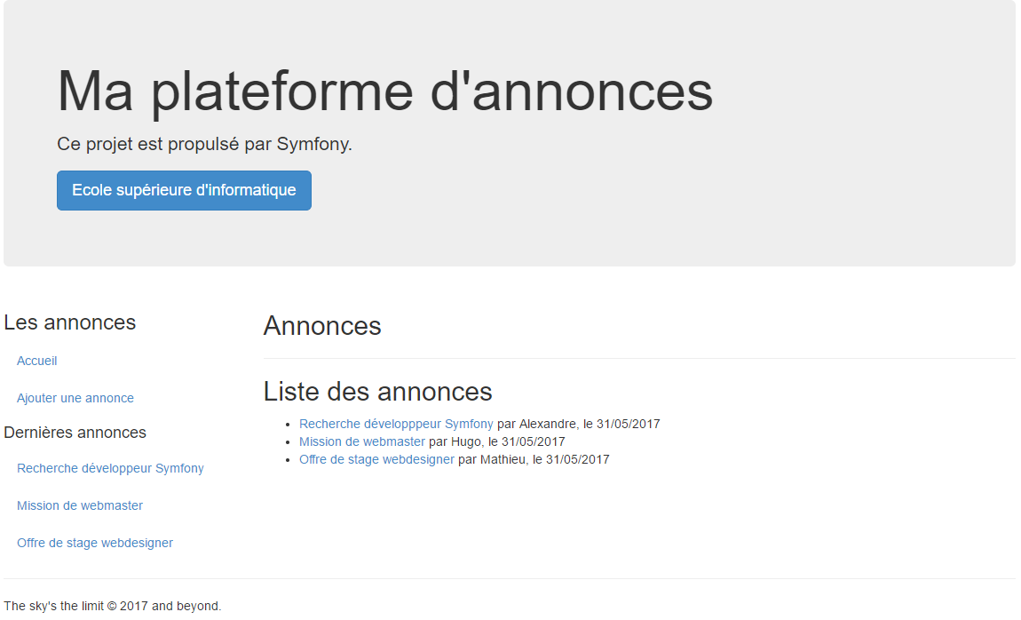
Test de notre plateforme d'annonces
Rendez vous à l'adresse :
http://localhost/Symfony/web/app_dev.php/platform

Slide 123
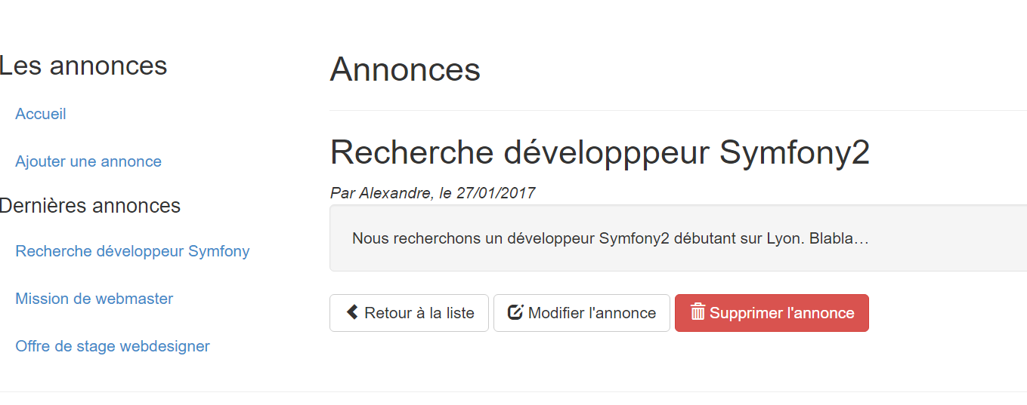
Test de notre plateforme d'annonces
Visualisation d'une annonce

Slide 124
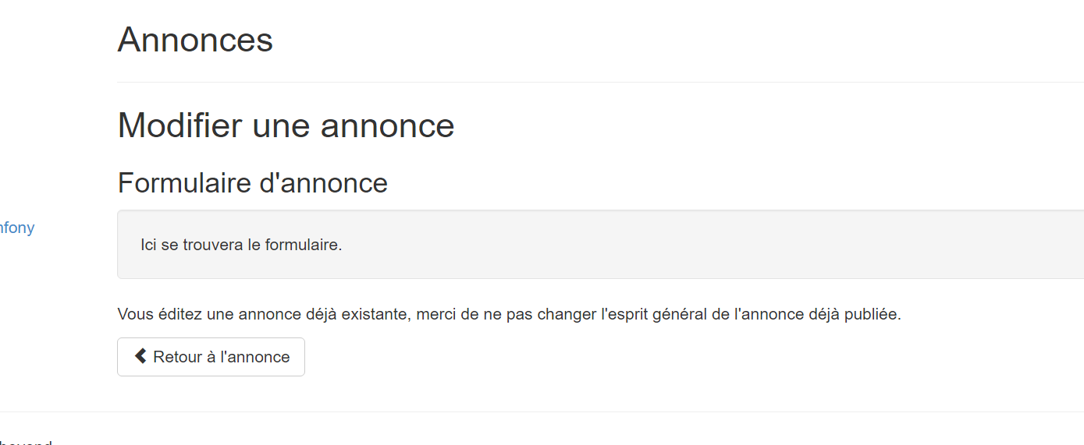
Test de notre plateforme d'annonces
Modification d'une annonce

Slide 125
Test de notre plateforme d'annonces
Suppression d'une annonce

Slide 126
Les services

Slide 127
Introduction
Un objet remplit une fonction donnée (envoi de mail, interaction avec la base de données..)
Parfois, un objet a besoin d'un ou plusieurs autres objets pour réaliser sa fonction
Une application fait travailler tous ces objets ensemble
Chaque objet est défini en tant que service, et le conteneur de services permet d'instancier, d'organiser et de récupérer les services de votre application.
Un service (objet PHP) a pour vocation d'être accessible depuis n'importe où dans votre code
La configuration d'un service est le moyen de l'enregistrer dans le conteneur de services
On parle d'architecture orientée services

Slide 128
Le conteneur de services
L'intérêt des services réside dans leur association avec le conteneur de services.
Le conteneur de services (services container) est une sorte de super-objet qui gère tous les services. Ainsi, pour accéder à un service, il faut passer par le conteneur
Le rôle du conteneur est d'organiser et d'instancier vos services très facilement : on simplifie ainsi la récupération des services depuis le code (depuis le contrôleur ou autre).
Le conteneur de services est régénéré à chaque changement de configuration. Il se trouve donc dans le cache : var/cache/dev/appDevDebugProjectContainer.php

Slide 129
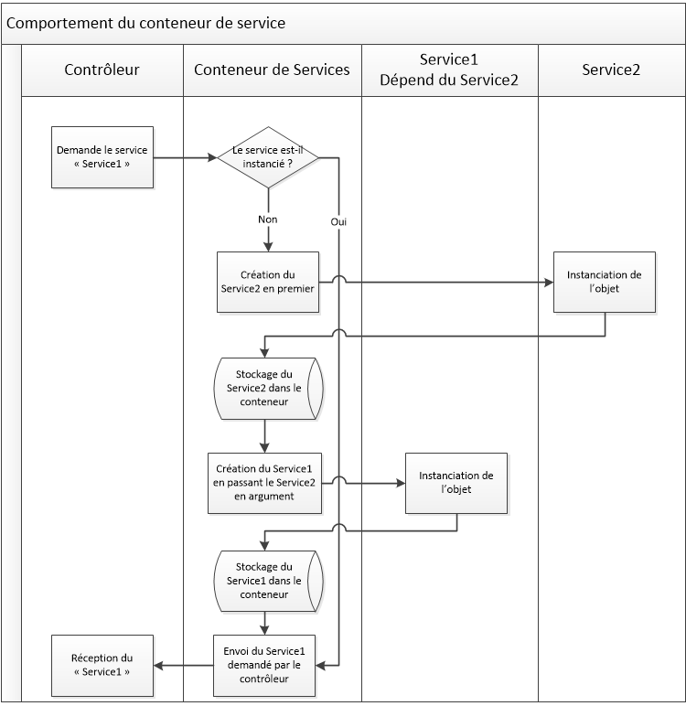
Comportement du conteneur de services
L'exemple ci contre est constitué de deux services, sachant que le Service1 nécessite le Service2 pour fonctionner

Slide 130
Comment définir les dépendances entre services ?
Comment dire au conteneur que le Service2 doit être instancié avant le Service1 ? Cela se fait grâce à la configuration dans Symfony.
L'idée est de définir pour chaque service :
Son nom, qui permettra de l'identifier au sein du conteneur ;
Sa classe, qui permettra au conteneur d'instancier le service ;
Les arguments dont il a besoin. Un argument peut être un autre service, mais aussi un paramètre (défini dans le fichier parameters.yml par exemple).
Dans Symfony, chaque service est « partagé ». Cela signifie simplement que la classe du service est instanciée une seule fois par le conteneur à la première récupération du service. Si, plus tard dans l'exécution de la page, vous voulez récupérer le même service, c'est cette même instance que le conteneur retournera.

Slide 131
Exemple : envoi de mail
Dans Symfony, il existe le composant SwiftMailer qui permet de gérer les e-mails.
Ce composant contient une classe nommée Swift_Mailer qui envoie effectivement les e-mails.
Symfony, qui intègre le composant SwiftMailer, définit déjà cette classe en tant que service mailer grâce à un peu de configuration.
Le conteneur de service de Symfony peut donc accéder à la classe Swift_Mailer grâce au service mailer

Slide 132
Utiliser un service en pratique
Par exemple le service Swiftmailer s'utiliserait de la manière suivante (ce service étant déjà créé, et sa configuration faite, il ne reste plus qu'à l'utiliser) :
Note : dans un contrôleur, $this->get('…') est strictement équivalent à $this->container->get('…')
<?php
// src/OC/PlatformBundle/Controller/AdvertController.php
namespace OC\PlatformBundle\Controller;
use Symfony\Bundle\FrameworkBundle\Controller\Controller;
class AdvertController extends Controller
{
public function indexAction()
{
// On a donc accès au conteneur :
$mailer = $this->container->get('mailer');
// On peut envoyer des e-mails, etc.
}
}

Slide 133
Créer un service simple
Un service n'est qu'une classe, il suffit de créer un dossier à la racine du bundle puis placer un fichier PHP contenant la classe associée :
Il faut néanmoins respecter la norme PSR-4 pour l'autoload (exemple : la classe OC\PlatformBundle\Antispam\OCAntispam doit se trouver dans src/OC/PlatformBundle/Antispam/OCAntispam.php)
Suppposons que l'on souhaite créer un système anti-spam afin de détecter les spams à partir d'un simple texte. On aurait besoin d'elle à plusieurs endroits (pour les annonces et pour les futurs commentaires) le mieux est donc d'en faire un service.
On nommera ce service au choix, par exemple OCAntispam

Slide 134
Service d'antispam – création du fichier de classe
On crée le fichier : src/OC/PlatformBundle/Antispam/OCAntispam.php
<?php
// src/OC/PlatformBundle/Antispam/OCAntispam.php
namespace OC\PlatformBundle\Antispam;
class OCAntispam
{
..../....
}

Slide 135
Service d'antispam – création de la classe
Pour notre exemple considérons un cas simple : on considèrera comme spam tout texte de longueur inférieure à 50 caractères :
<?php
// src/OC/PlatformBundle/Antispam/OCAntispam.php
namespace OC\PlatformBundle\Antispam;
class OCAntispam
{
/**
* Vérifie si le texte est un spam ou non
*
* @param string $text
* @return bool
*/
public function isSpam($text)
{
return strlen($text) < 50; // Returne TRUE si moins
// de 50 caractères
}
}

Slide 136
Service d'antispam – Création de la configuration du service
Maintenant que nous avons créé la classe, il faut la signaler au conteneur de services.
Un service se définit par sa classe ainsi que sa configuration. Pour cela, nous pouvons utiliser le fichier src/OC/PlatformBundle/Ressources/config/services.yml
oc_platform.antispam est le nom de notre service. De cette manière, le service sera accessible via
$container->get('oc_platform.antispam');
(Préfixez le nom des services celui du bundle « oc_platform ».)
class est un attribut obligatoire de la configuration, il définit le namespace de la classe du service : indique au conteneur de services quelle classe instancier lorsqu'on lui demandera le service.
# src/OC/PlatformBundle/Resources/config/services.yml
services:
oc_platform.antispam:
class: OC\PlatformBundle\Antispam\OCAntispam

Slide 137
Service d'antispam – Utilisation du service
Voici un exemple simple d'utilisation
<?php
// src/OC/PlatformBundle/Controller/AdvertController.php
namespace OC\PlatformBundle\Controller;
use Symfony\Bundle\FrameworkBundle\Controller\Controller;
use Symfony\Component\HttpFoundation\Request;
class AdvertController extends Controller
{
public function addAction(Request $request)
{
// On récupère le service
$antispam = $this->container->get('oc_platform.antispam');
// Je pars du principe que $text contient le texte d'un message quelconque
$text = '...';
if ($antispam->isSpam($text)) {
throw new \Exception('Votre message a été détecté comme spam !');
}
// Ici le message n'est pas un spam
}
}

Slide 138
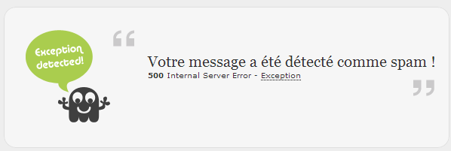
Service d'antispam – Utilisation du service
Si vous définissez la variable $text avec moins de 50 caractères, vous aurez droit au message d'erreur de la figure suivante.

Slide 139
Créer un service avec arguments
La plupart du temps les services ne fonctionnent pas seuls, et nécessitent l'utilisation d'autres services, de paramètres ou de variables. Pour passer des arguments à votre service, il faut utiliser sa configuration :
Les arguments peuvent être :
Des services : l'identifiant du service est précédé d'une arobase : @nomDuService
Des paramètres (définis dans parameters.yml par exemple) : l'identifiant du paramètre est encadré de signes « % » : %nomDuParametre%
Des valeurs normales en YAML (des booléens, des chaînes de caractères, des nombres, etc.)
# src/OC/PlatformBundle/Resources/config/services.yml
services:
oc_platform.antispam:
class: OC\PlatformBundle\Antispam\OCAntispam
arguments: # Tableau d'arguments

Slide 140
Service d'antispam - arguments
Dans notre service d'antispam nous allons injecter 3 paramètres :
Où :
@mailer : le service Mailer (pour envoyer des e-mails) ;
%locale% : le paramètre local (pour récupérer la langue, définie dans le fichier app/config/config.yml) ;
50 : le nombre décimal 50.
# src/OC/PlatformBundle/Resources/config/services.yml
services:
oc_platform.antispam:
class: OC\PlatformBundle\Antispam\OCAntispam
arguments:
- "@mailer"
- %locale%
- 50

Slide 141
Récupérer les arguments
Une fois vos arguments définis dans la configuration, il vous suffit de les récupérer avec le constructeur du service.
<?php
// src/OC/PlatformBundle/Antispam/OCAntispam.php
namespace OC\PlatformBundle\Antispam;
class OCAntispam
{
private $mailer;
private $locale;
private $minLength;
public function __construct(\Swift_Mailer $mailer, $locale, $minLength)
{
$this->mailer = $mailer;
$this->locale = $locale;
$this->minLength = (int) $minLength;
}
…/…
}
Le \ indique que l'on utilise l'espace de noms racine

Slide 142
Injection de dépendances
Nous venons de réaliser ce qu'on appelle une injection de dépendances, à savoir injecter un service dans un autre (ici le service Mailer dans le service antispam)
L'instanciation du service injecté est réalisé de façon automatique par le conteneur de services (ici c'est lui qui prend va prendre soin d'instancier Mailer)
Vous pouvez bien entendu utiliser votre nouveau service antispam dans un prochain service (au même titre que vous avez mis @mailer en argument, vous pourrez mettre @oc_platform.antispam )

Slide 143
Code généré du conteneur de services
Le fichier var/cache/dev/appDevDebugProjectContainer.php contient :
Notes :
mailer est un alias de swiftmailer.mailer.default
%locale% a été transformé en en (valeur qui se trouve dans app/config/config.yml), équivalent à $this->getParameter('locale')
…/…
protected function getOcPlatform_AntispamService() {
return $this->services['oc_platform.antispam'] = new \OC\PlatformBundle\Antispam\OCAntispam(
$this->get('swiftmailer.mailer.default'),
'en',
50);
}
…/…

Slide 144
Résumé
Un service est une simple classe associée à une certaine configuration.
Le conteneur de services organise et instancie tous vos services, grâce à leur configuration.
Les services sont la base de Symfony, et sont très utilisés par le cœur même du framework.
L'injection de dépendances est assurée par le conteneur, qui connaît les arguments dont a besoin un service pour fonctionner, et les lui donne donc à sa création.

